Slide 1


Slide 2

Il convient de lancer le mode diaporama pour la diffusion de la leçon en classe
Réservé à l’enseignant (e)

Slide 3




Pictogrammes
Réservé à l’enseignant (e)
L’enseignant parle
Diffusion d’un média
Média en cours de diffusion
Fin du média. Passer au slide suivant
Expliquer, donner une consigne
Désigner un élève

Slide 4
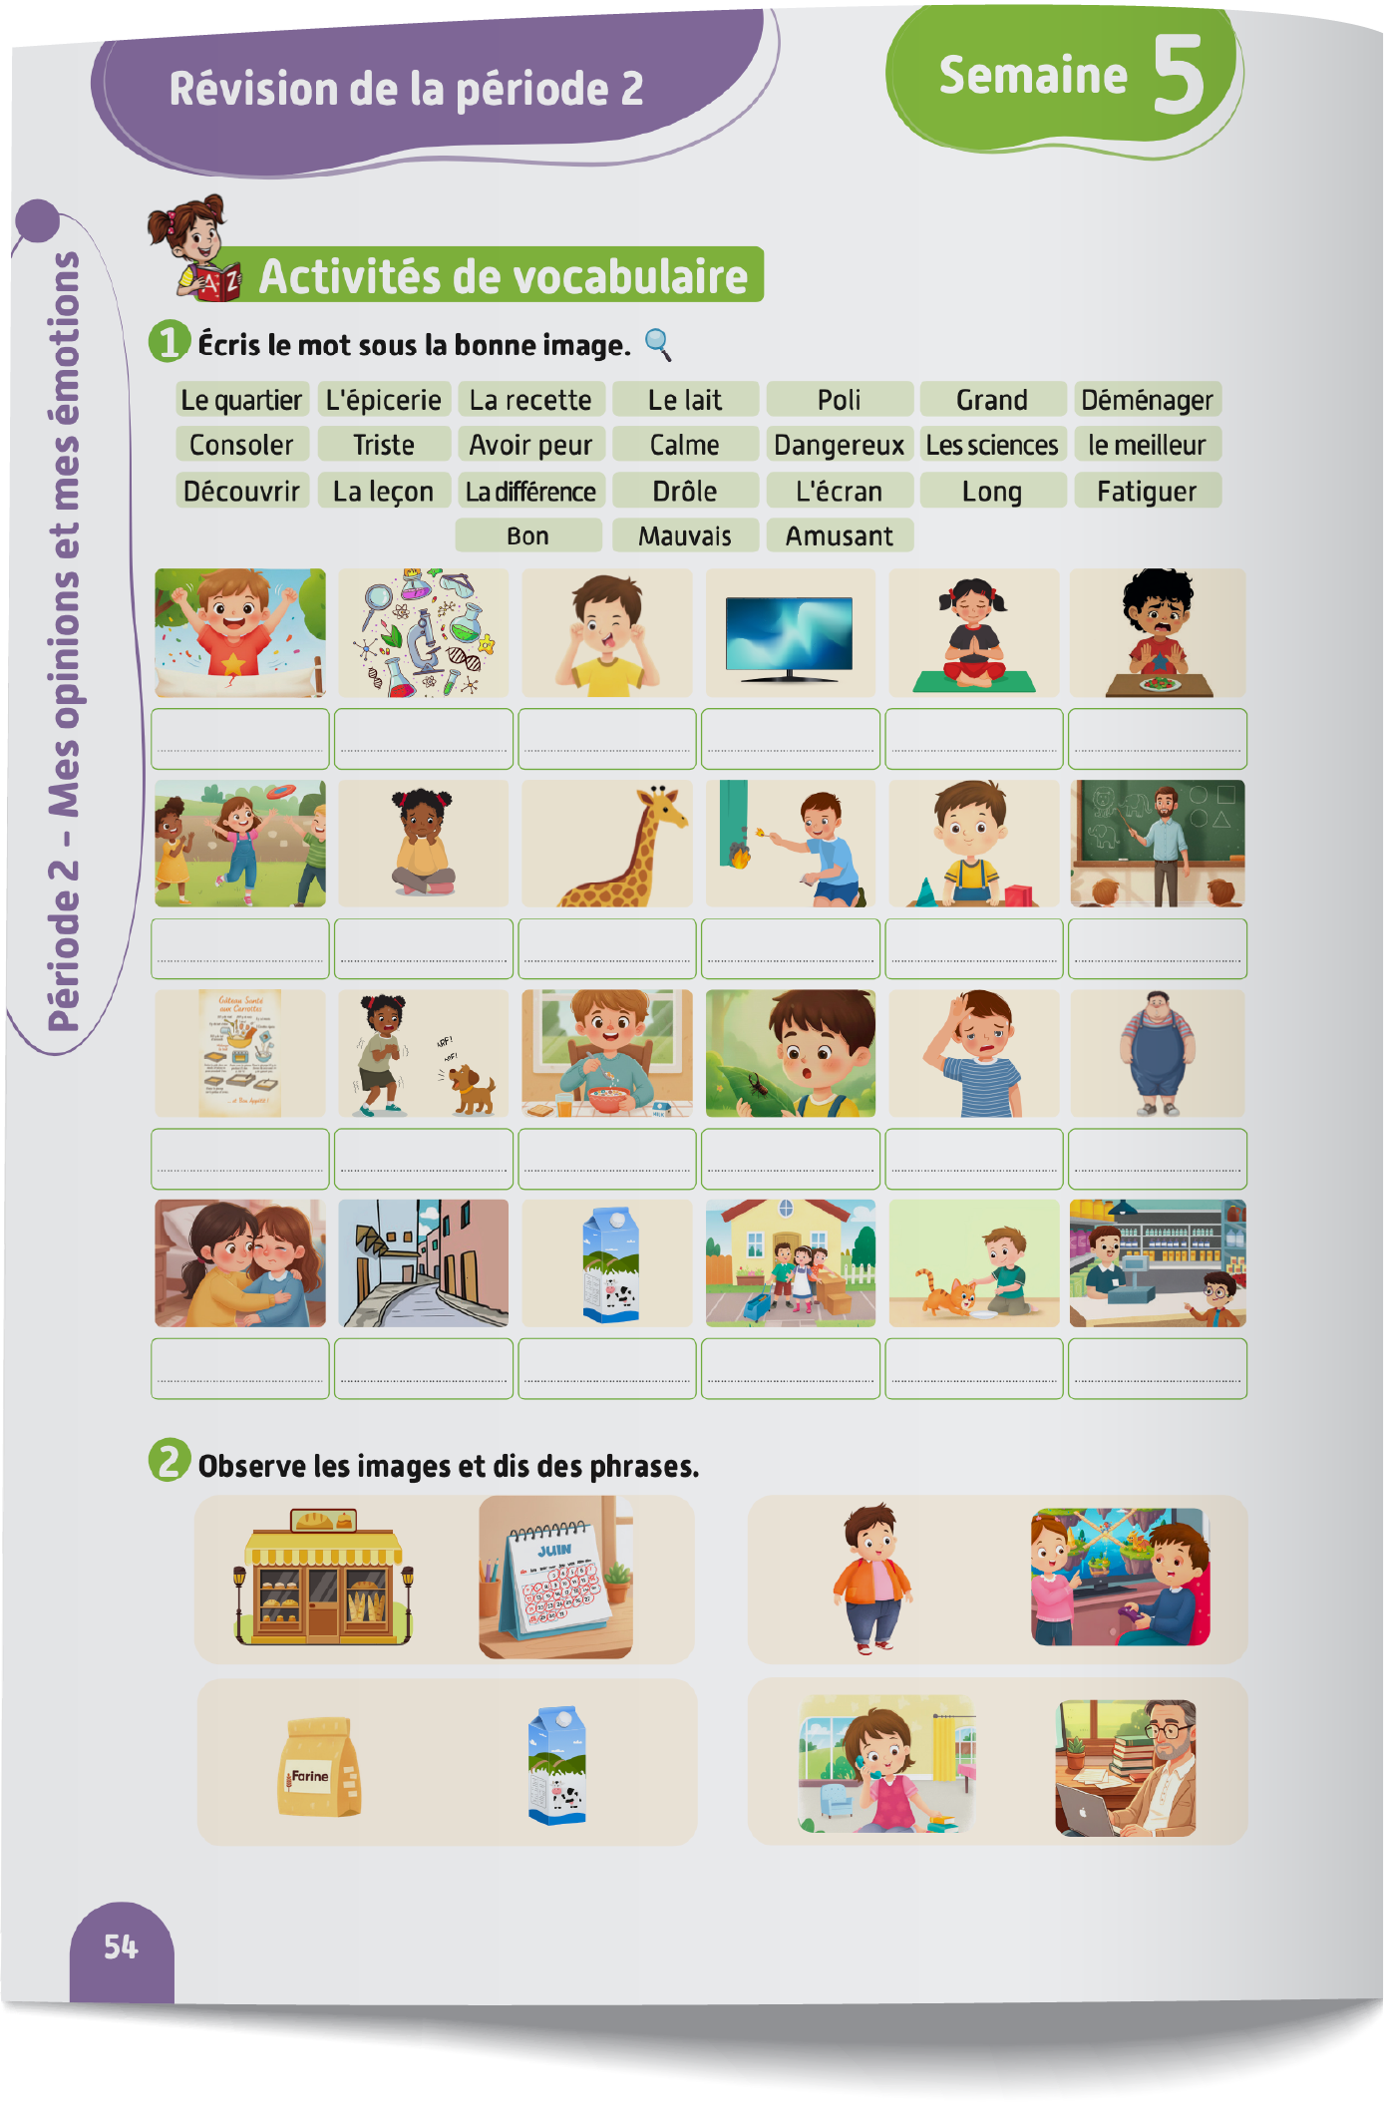
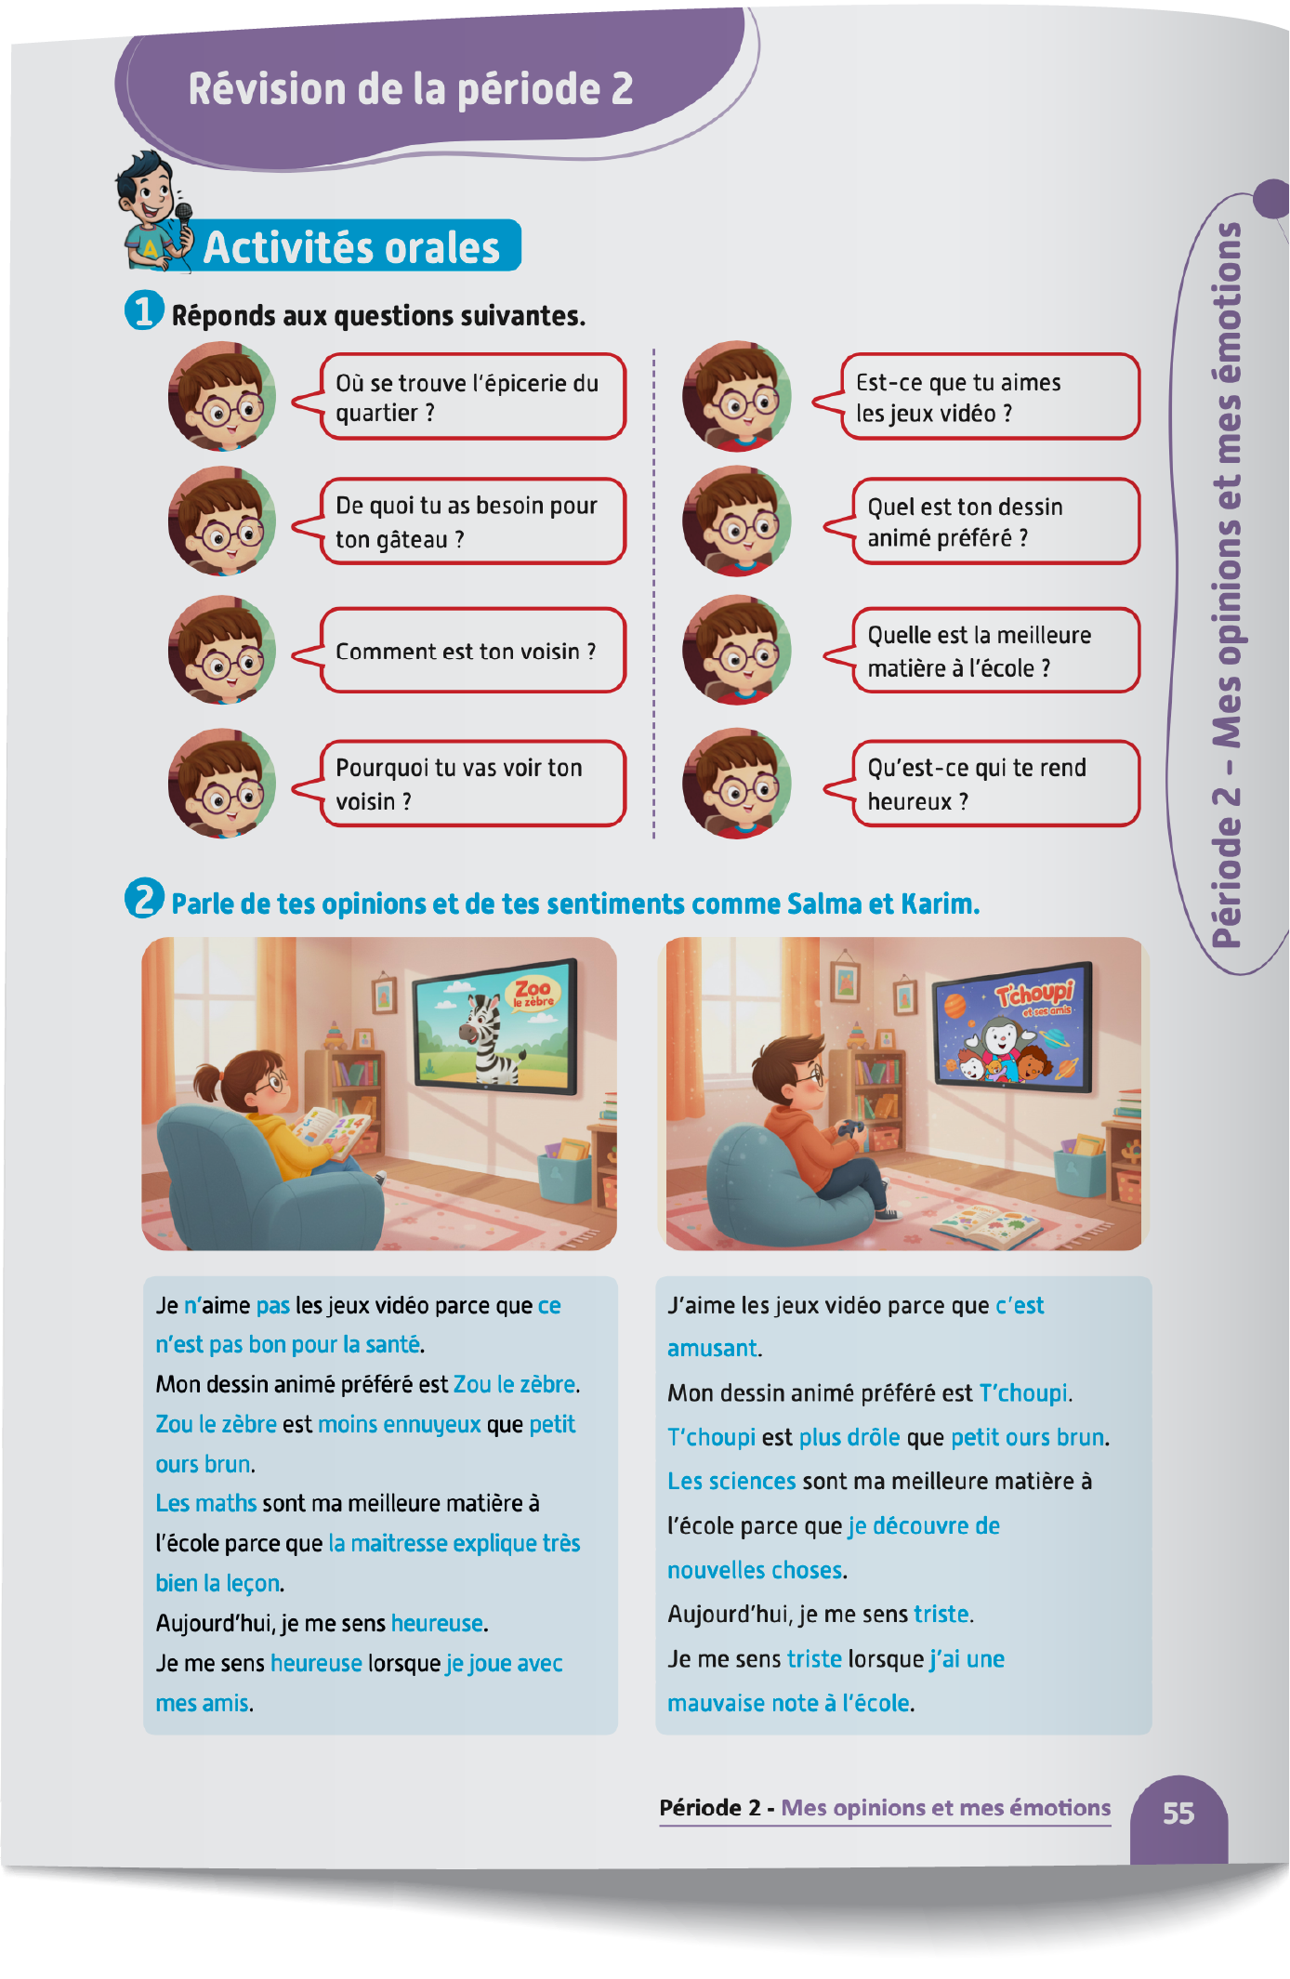
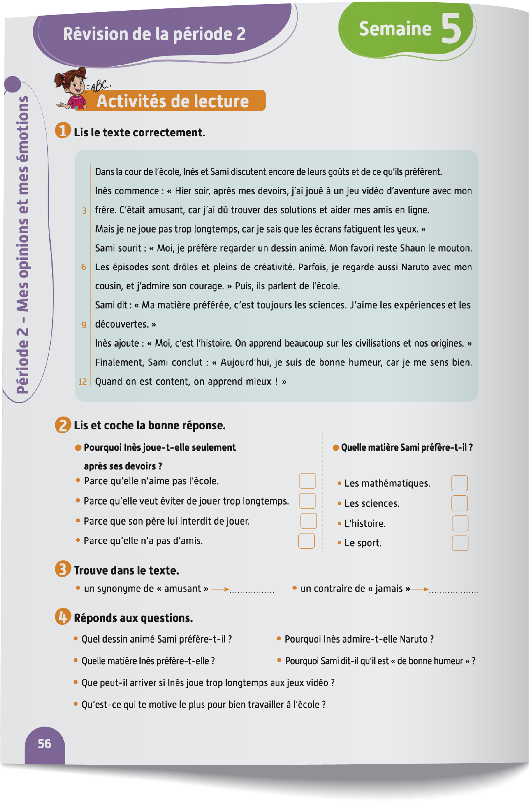
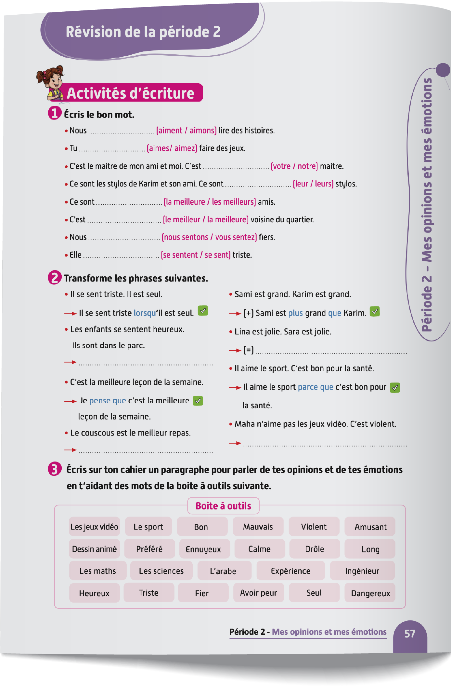
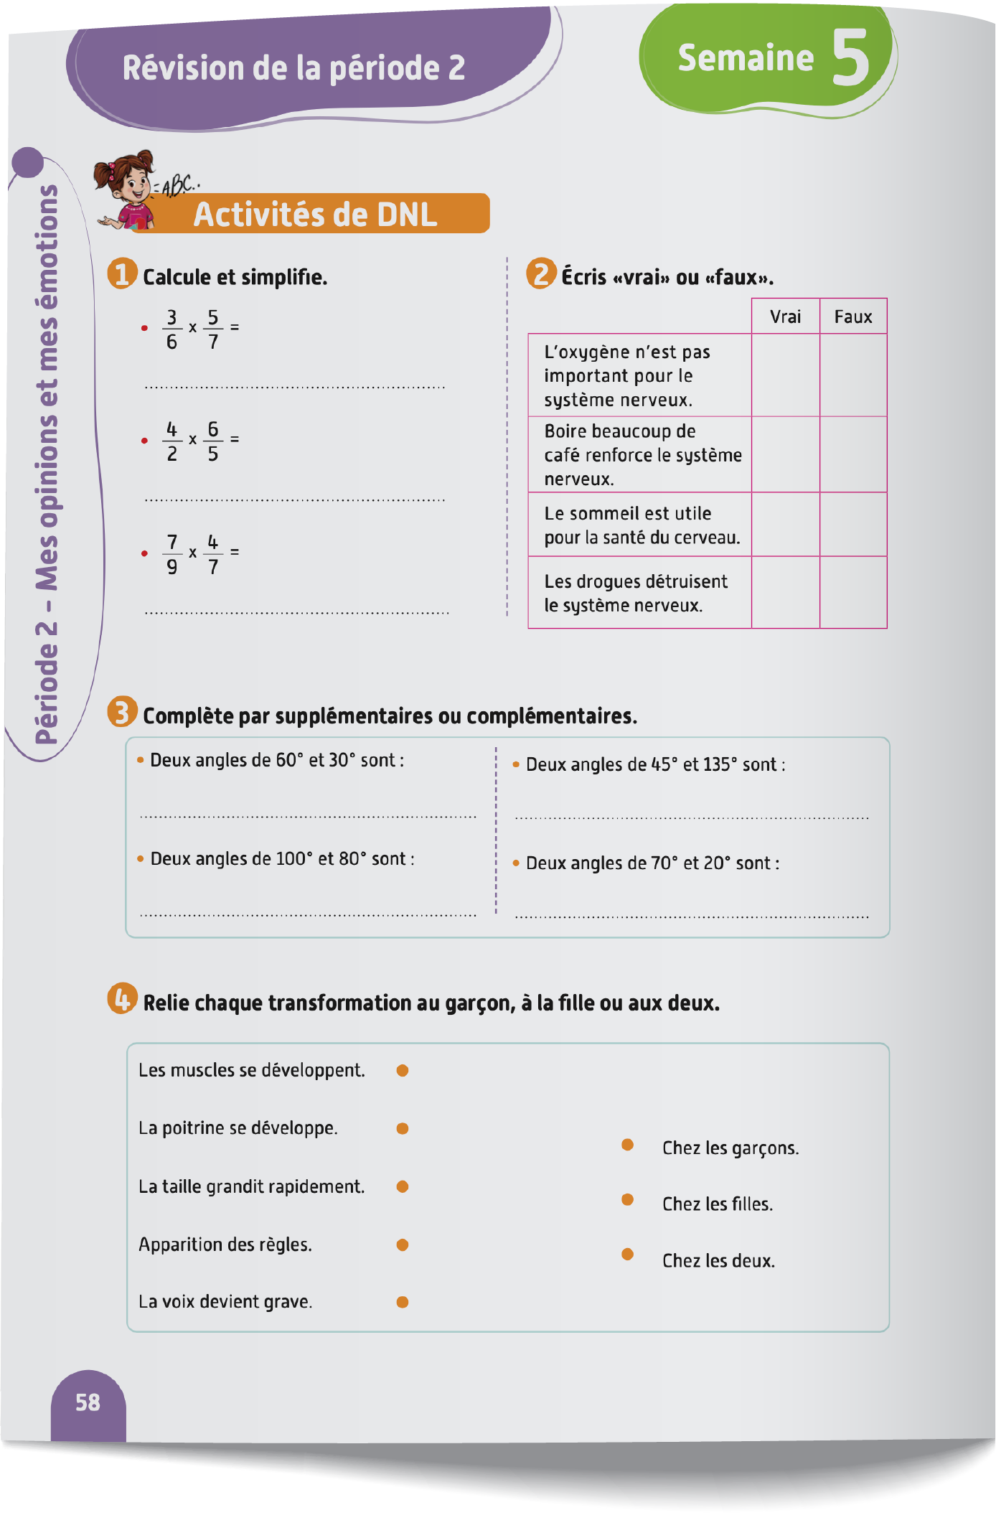
Contenu de la semaine
Réservé à l’enseignant (e)

Slide 5

Organisation de la semaine de révision
Réservé à l’enseignant (e)
Séance 1
Séance 3
Activités de vocabulaire
Activités de lecture
Séance 2
Séance 4
Activités d’écriture
Activités orales

Slide 6



Plan de la séance 1
Réservé à l’enseignant (e)
1. Activité 1
Questions en rafale.
Prise de parole.

Slide 7
Réservé à l’enseignant (e)
(ة)خاص بالأستاذ
Au terme de cette séance de révision, l’enseignant doit vérifier qu’au moins 80% des élèves sont capables de :
Répondre à l’oral aux questions.
Prendre la parole pour partager des informations.
* Si ce taux n’est pas atteint, il convient de mettre en place des actions de remédiation, collectives ou individuelles.

Slide 8




Bonjour les enfants. Aujourd’hui, nous allons commencer une nouvelle séance de révision. Soyez attentifs.

Slide 9

Maintenant, c’est l’activité des questions en rafales. Je vais désigner des élèves au hasard pour répondre. Tenez-vous prêts.
?
?
?

Slide 10

Comment ça va ?
Comment ça va ?

Slide 11
Est-ce que tu aimes le sport ?
Est-ce que tu aimes le sport ?

Slide 12
Quel est ton sport préféré?
Quel est ton sport préféré?

Slide 13
Quelle est la différence entre le basket-ball et la boxe ?
Quelle est la différence entre le basket-ball et la boxe ?

Slide 14
Est-ce que tu aimes les jeux vidéo ? Pourquoi ?
Est-ce que tu aimes les jeux vidéo ?
Pourquoi ?

Slide 15
Quel est ton dessin animé préféré ?
Quel est ton dessin animé préféré ?

Slide 16
À ton avis, quelle est la meilleure matière à l’école ?
À ton avis, quelle est la meilleure matière à l’école ?

Slide 17
Pourquoi tu penses cela?
Pourquoi tu penses cela?

Slide 18
Qu’est-ce qui te rend heureux / heureuse ?
Qu’est-ce qui te rend heureux/ heureuse ?

Slide 19
Qu’est-ce qui te rend fier / fière ?
Qu’est-ce qui te rend fier/fière ?

Slide 20
Qu’est-ce qui te rend triste ?
Qu’est-ce qui te rend triste ?

Slide 21
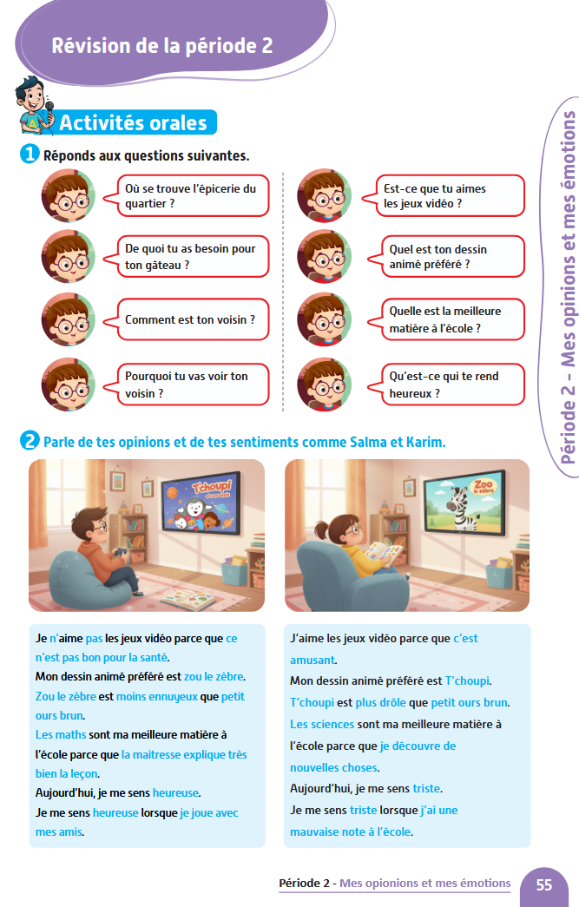
Prenez vos livrets à la page 55.

Slide 22
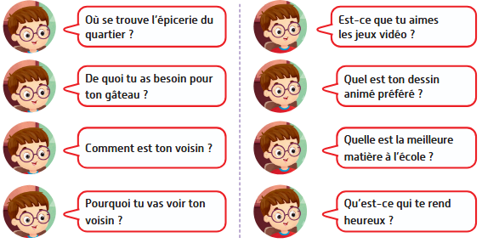

Maintenant, tout le monde participe. À tour de rôle, chacun pose à l’autre les questions suivantes. Je passe entre les rangs pour vous aider.

Slide 23


Plan de la séance
Réservé à l’enseignant (e)
Questions en rafale.
2, Activité 2
Prise de parole.

Slide 24


Maintenant, vous allez prendre la parole pour parler de vos préférences et de vos émotions. Écoutez bien.
Étape 1
Étape 2
Étape 3

Slide 25
Etape 1. Je vais vous expliquer la situation.
Étape 1
Étape 2
Étape 3
Situation : Parle de ton dessin animé préféré, de ton sport préféré et de tes sentiments.

Slide 26
Etape 2. Chacun réfléchit silencieusement à ce qu’il va dire dans sa prise de parole.
Étape 1
Étape 2
Étape 3
Situation : Parle de ton dessin animé préféré, de ton sport préféré et de tes sentiments.

Slide 27
Etape 3. Maintenant, vous allez prendre la parole. Qui veut passer au tableau ?
Étape 1
Étape 2
Étape 3
J’aime faire _______ [ activité ] parce que ــــــــ [ cause ].
Je n’aime pas les jeux vidéo parce que______________[cause].
Mon dessin préféré est ___________ .
Mon sport préféré est _______________ .
À mon avis [matière] _____________est la meilleure matière parce que _____________[cause].
Je me sens [émotion] lorsque je ____________[ activité ].

Slide 28
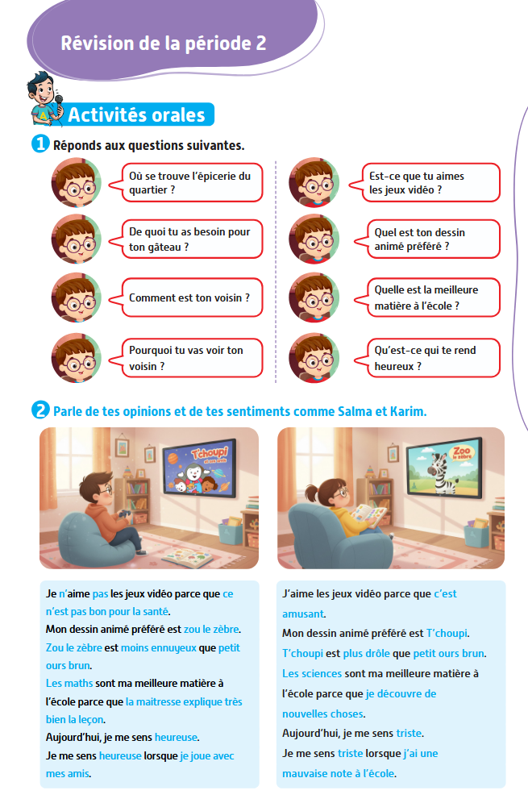
Prenez vos livrets à la page 55.

Slide 29
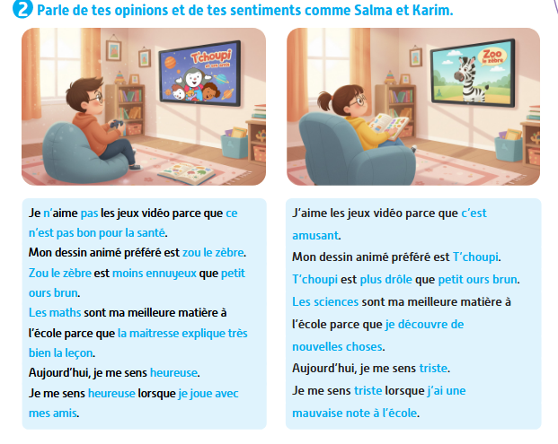
Maintenant, tout le monde participe. À tour de rôle, chacun parle de ses opinions, de ses préférences et de ses sentiments à l’autre, comme dans les exemples.

Slide 30

La séance d’aujourd’hui est terminée. À la maison, lisez et recopiez les paragraphes dans vos cahiers..

